Slide 1
Автор презентации –
Чернышова Г.В.- учитель начальных классов МБОУ ООШ с.Измалково

Slide 2
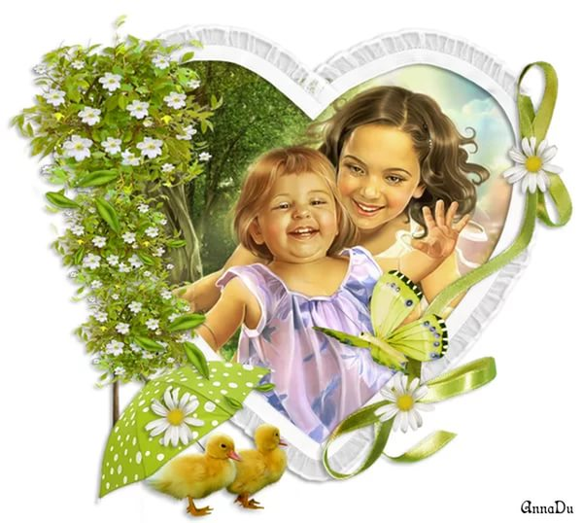

Slide 4
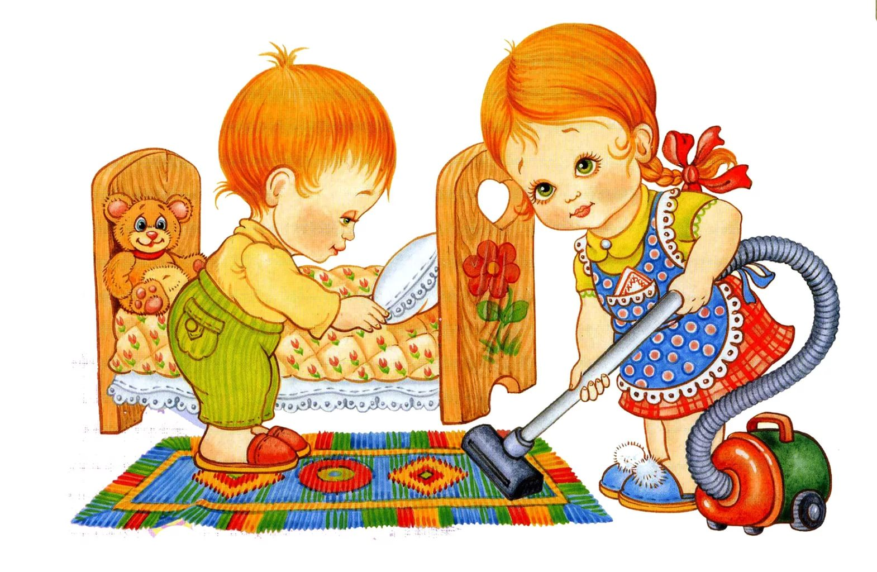

Slide 5
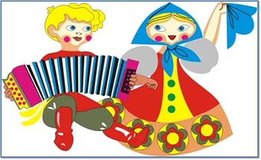

Slide 8
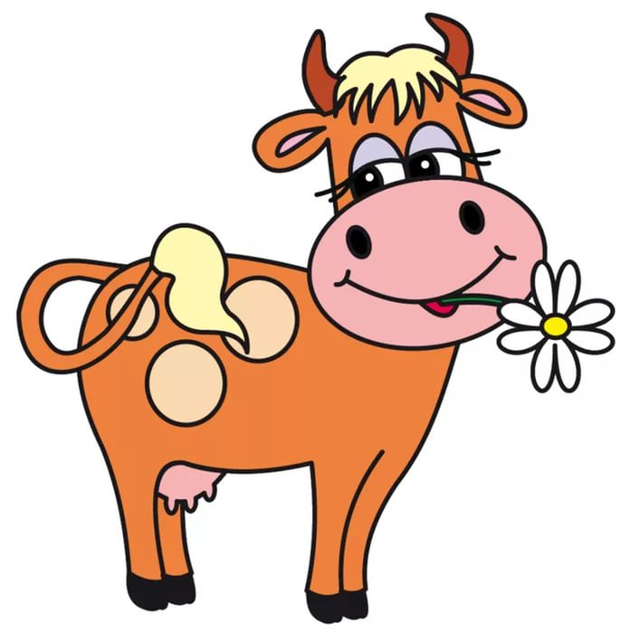

Slide 9
"Домычи словечко"

Slide 13
Рассуждалки

Slide 21
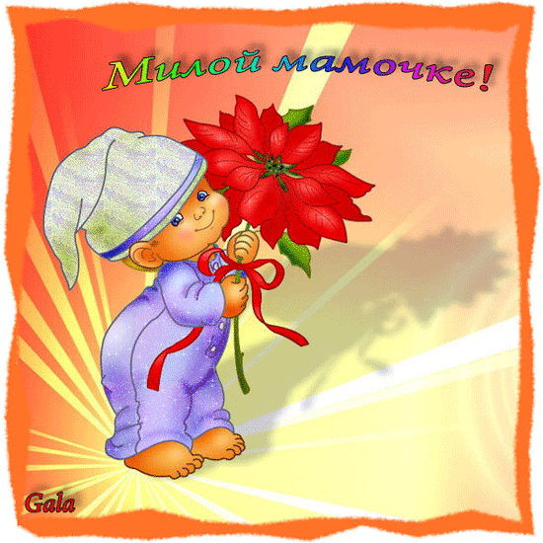

Slide 23
http://img-fotki.yandex.ru/get/5647/134091466.65/0_aabb3_cd99640d_M.png тюльпаны
мама и дитя в сердечке
надпись "мама«
спасибо за рецепт
Помощники
Частушка
доскажи словечко
мама, я тебя люблю
Бабушка
Угадалки
милой маме
8 марта
открытка 8 марта
Корова
Обещаю
поздравляем
Автор шаблона - Матюшкина Анжелика Владимировна, учитель начальных классов ГБОУ СОШ № 680 г. Москвы

